Slide 1
পরিচিতি
মো: আফছার আলী আকন্দ
সহকারি শিক্ষক
রাণীরহাট স্কুল এন্ড কারিগরি কলেজ
শাজাহানপুর, বগুড়া।

Slide 2
চলো একটি ভিডিও দেখি

Slide 3
ধন্যবাদ
আজকের পাঠের বিষয়
পরমাণু ও অণু

Slide 4
শিখন ফল
১। পদার্থ কী তা বলতে পারবে।
২। পদার্থের প্রকারভেদ বলতে পারবে।
৩। পরমাণুর ও অণুর সংজ্ঞা বলতে পারবে।
৪। পরমাণুর মডেল ব্যাখ্যা করতে পারবে।
৫। অণু ও পরমাণুর বৈশিষ্ট্য বলতে পারবে।
৬। ইলেকট্রন,প্রোটন ও নিউট্রনের সংখ্যা নির্ণয় করতে পাররে।

Slide 5
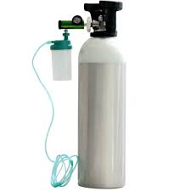
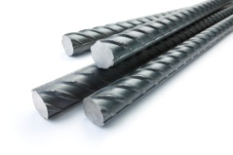
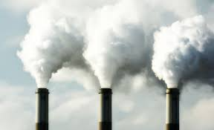
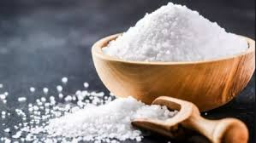
পদার্থ
Au
O₂
Fe
পদার্থ
ওজন আছে
ভর আছে
জায়গা দখল করে
H₂O
CO₂
_{NaCl}

Slide 6
মৌলিক পদার্থ
পদার্থের প্রকারভেদ
O₂
বিশ্লেষন
O
O
^{যৌগিক পদার্থ}
H₂O
বিশ্লেষন
2H
O

Slide 7
প্রতীক
মৌল | ইংরেজি নাম | প্রতীক
হাইড্রোজেন | Hydrogen | H
অক্সিজেন | Oxygen | O
ক্লোরিন | Clorine | Cl
সোডিয়াম | Natrium | Na
কপার | Cuprum | Cu
প্রতীক: মৌলের ইংরেজি বা ল্যাটিন নামের সংক্ষিপ্ত রুপকে প্রতীক বলে।

Slide 8
পরমাণু ও অণু
O₂
বিশ্লেষন
O
O
পরমাণু
পরমাণু
পরমাণু
মৌলিক পদার্থের ক্ষুদ্রতম কণা
নিদিৃর্ষ্ট মৌলের গুণাগুণ বজায় থাকবে

Slide 9
অণু
H₂O
বিশ্লেষন
2H
O
পরমাণু
পরমাণু
দু্‌ই বা দুইয়ের অধিক সংখ্যক পরমানু পরস্পর যুক্ত থাকে
মৌলিক অণু
O₂
H₂
অণু
যৌগিক অণু
H₂O
CO₂

Slide 10
পরমাণুর গঠন প্রক্রিয়া
চার্জ
ইলেকট্রন (e)
---------------
পারমাণবিক সংখ্যা: মৌলের নিউক্লিয়াসে উপস্থিত প্রোটন সংখ্যাকে পারমাণবিক সংখ্যা বলা হয়। একে Z দ্বারা
নিউক্লিয়াস
প্রোটন (P)
০
নিউট্রন (N)
ভর সংখ্যা: মৌলের প্রোটন ও নিউট্রনের সংখ্যার যোগফলকে ভরসংখ্যা বলা হয়। একে (A=p+n) দ্বারা প্রকাশ করা হয়।

Slide 11
পরমাণুর মুল কণিকা গুলোর বৈশিষ্ট্য
ইলেকট্রন:
১। আধান বা চার্জ ঋণাত্মক ।
২। একে e দ্বারা প্রকাশ করা হয়।
৩। আধানের পরিমাণ: -1.60×10 ⁻¹⁹ C
৪। এর প্রকৃত ভর 9.11×10 ⁻²⁸ g
৫। আপেক্ষিক আধান -1
প্রোটন:
১। আধান বা চার্জ ধণাত্মক ।
২। একে p দ্বারা প্রকাশ করা হয়।
৩। আধানের পরিমাণ: +1.60×10 ⁻¹⁹ C
৪। এর প্রকৃত ভর 1.67 ×10 ⁻²⁴ g
৫। আপেক্ষিক আধান +1
নিউট্রন:
১। আধান বা চার্জ নেই ।
২। একে n দ্বারা প্রকাশ করা হয়।
৩। আধানের পরিমাণ: শূণ্য (০)।
৪। এর প্রকৃত ভর 1.675 ×10 ⁻²⁴ g
৫। আপেক্ষিক আধান ০

Slide 12
মৌলের সংক্ষিপ্ত প্রকাশ
ভর সংখ্যা (A)
আধান বা চার্জ
23
+
m
-
Na
11
পারমাণবিক সংখ্যা/প্রোটন (z)

Slide 13
মূল্যায়ন
১। পদার্থ কাকে বলে?
২। অণু ও পরমাণুর পাথর্ক্য বল?
৩। পরমাণূর মুল কণিকা গুলো কি কি?
৪। পারমাণবিক সংখ্যা কাকে বলে?
৫। ৫টি ল্যাটিন মৌলের নাম বল?

Slide 14
বাড়ীর কাজ
ও এর ইলেকট্রন, প্রোটন ও নিউট্রন সংখ্যা নির্ণয় কর।

Slide 15
ধন্যবাদ
আগামী ক্লাসের শুভকামনায় আজ এখানেই শেষ।

